Slide 1
Fundamentos de ingeniería de software
Tema 14: [Modelos de proceso]
Diagramas de contexto

Slide 2
Introducción
Dentro del paradigma funcional o estructurado, existe una herramienta que sirve para delimitar el alcance de un sistema computacional.
El Diagrama de Contexto (DC), se utiliza para identificar a los interesados en el sistema, dichos interesados pueden ser instituciones, áreas departamentales, personas o incluso otros sistemas que solicitan y proporcionan información (dan estímulos al sistema y reciben respuestas de él).
Se le conoce como el diagrama de flujos de datos de nivel 0 (se entenderá este concepto al ver el tema de DFD por niveles).

Slide 3
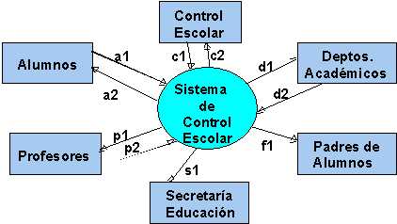
Nomenclatura
En el diagrama, el sistema se representa como un círculo o elipse, cada interesado con un rectángulo con la etiqueta correspondiente, y una serie de flujos entre los interesados y el sistema, representados con flechas y usualmente etiquetados con claves para detallarlos en una lista aparte.
Ejemplo de diagrama de contexto:

Slide 4
Continuación…
a1: Solicitud de inscripción a2: Horario asignado p1: Listas de grupos asignados p2: Calificaciones s1: Lista de egresados f1: Boleta mensual d1: Demanda semestral d2: Asignación de grupos a profesores c1: Programación de cursos c2: Demanda de salones
IMPORTANTE: El ejemplo no es exhaustivo, es decir pueden existir más interesados y desde luego más flujos, y sobre todo, el detalle mostrado en estos flujos es muy general; en un modelo de una situación real, deberá buscarse agotar los posibles interesados y lograr un excelente detalle en los flujos.

Slide 5
Utilidad:
El diagrama de contexto nos ayuda a delimitar el alcance del sistema, ya que en el planteamos qué interacciones son las que se considerarán en el sistema. De esta manera, podemos decidir si el sistema de información atenderá requerimientos de:
Un área de la organización como puede ser el departamento de compras,
Un proceso completo de la empresa como puede ser el proceso de producción
Una organización entera o un corporativo de muchas organizaciones y reflejar esta decisión en el diagrama de contexto.

Slide 6
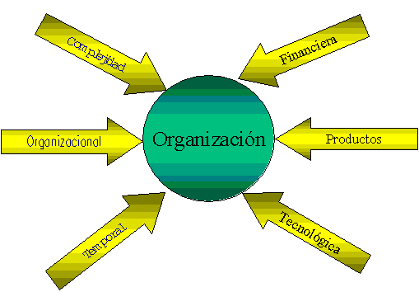
Aspectos adicionales que definen el alcance de un proyecto.

Slide 7
Aspecto que definen el alcance de un proyecto.
Además de identificar a los interesados del sistema y las interacciones que tienen con el mismo, es importante identificar a que otras restricciones estará expuesto el sistema a desarrollar.
Organizacional: Departamentos o áreas a las que dará servicio
Complejidad: Actividades que se soportarían con el sistema
Temporal: ¿Cuánto tiempo se tiene para desarrollarlo?
Financiera: ¿Con qué presupuesto se cuenta?
Productos: Modelos, aplicaciones, capacitación
Tecnológica: Hardware, software y comunicaciones disponible versus requerida

Slide 8
Fundamentos de ingeniería de software
Tema 14: [Modelos de proceso]
Diagramas de contexto

